Slide 1
Die Erstellung einer ImageMap-Frage in ILIAS

Slide 2
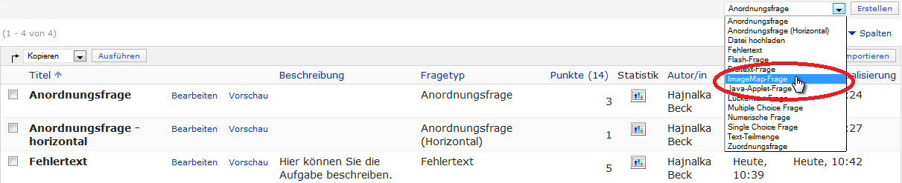
Auswahl der Aufgabenform
Wählen Sie aus dem Menü die Aufgabenform ImageMap-Frage aus.

Slide 3
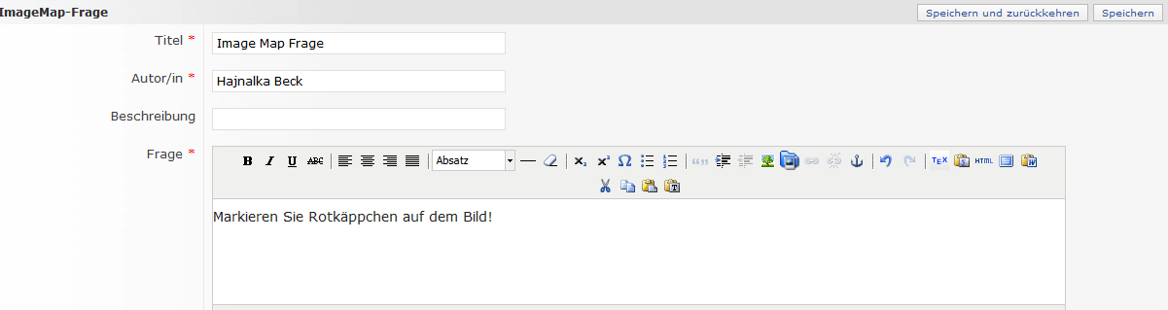
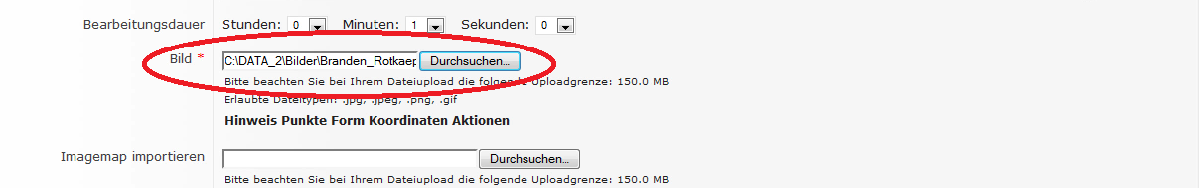
Vorbereitung der Aufgabe
Die mit einem roten Stern gekennzeichneten Felder müssen ausgefüllt werden.
Laden Sie das Bild hoch, auf dem die Studierenden etwas markieren müssen.

Slide 4
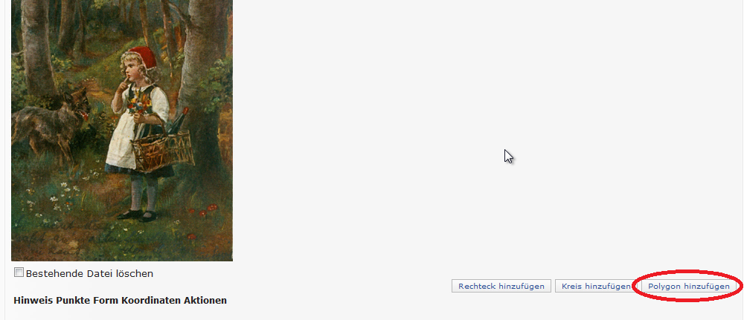
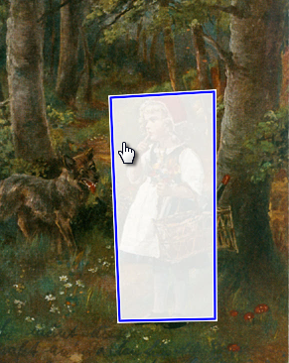
Bildbereich auswählen
Mit der Funktion Polygon hinzufügen können Sie einen Bildbereich markieren. Die Studierenden müssen diesen auswählen, um die Aufgabe richtig zu beantworten.

Slide 5
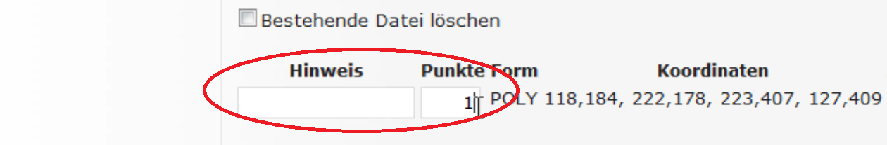
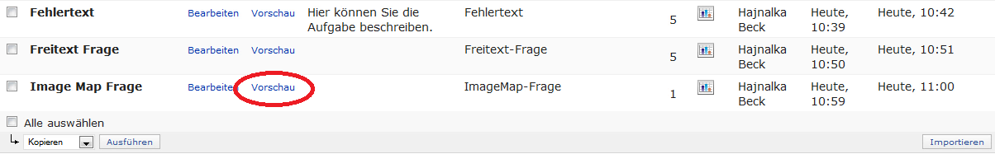
Punkte, Hinweise und Vorschau
Geben Sie die Punkte an und fügen Sie bei Bedarf einen Hinweis hinzu.
Im Vorschau-Modus können Sie sich die fertige Aufgabe ansehen.

Slide 6
Hajnalka Beck, Julia Rubin
06.08.2013
Version 1.0

